Slide 1
BÁO CÁO BÀI TẬP LỚN MÔN NHẬP MÔN ĐIỀU KHIỂN THÔNG MINH
ĐIỀU KHIỂN CÂN BẰNG HỆ XE 2 BÁNH SỬ DỤNG VI ĐIỀU KHIỂN
GVHD: thầy Huỳnh Thái Hoàng

Slide 2
Nội Dung
1. Giới thiệu tổng quan.
2. Nhiệm vụ đề tài.
3. Thiết kế phần cứng.
4. Thuật toán Fuzzy logic cho hệ thống
5. Phát triển phần mềm.
6. Kết quả thực hiện.
7. Kết luận và hướng phát triển.

Slide 3
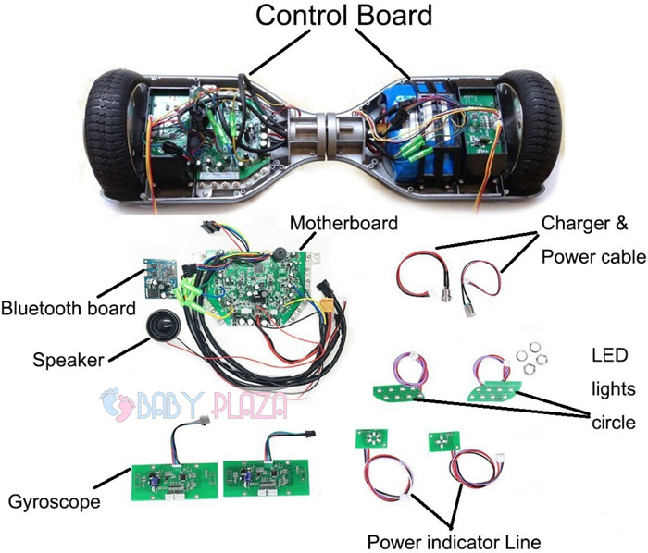
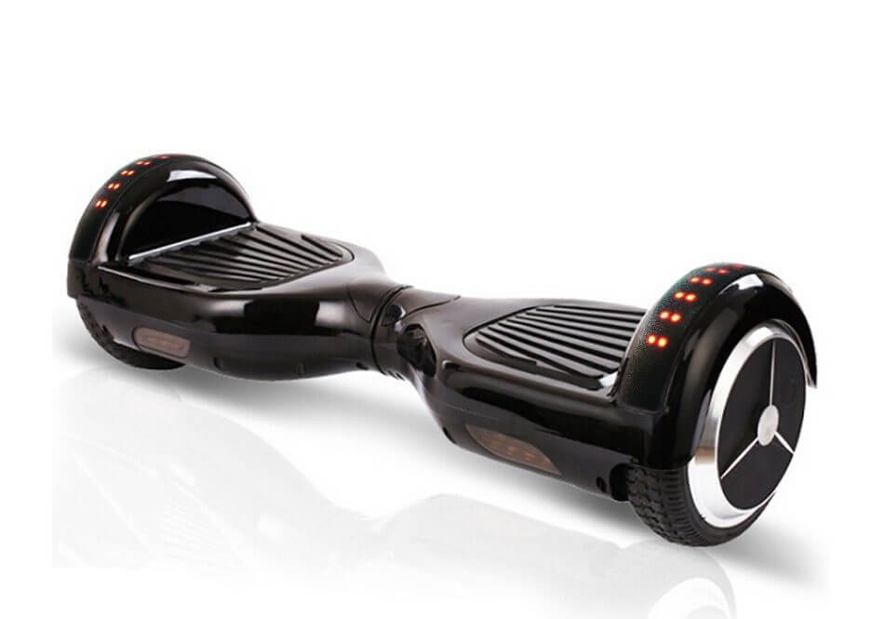
1. Giới thiệu tổng quan

Slide 4
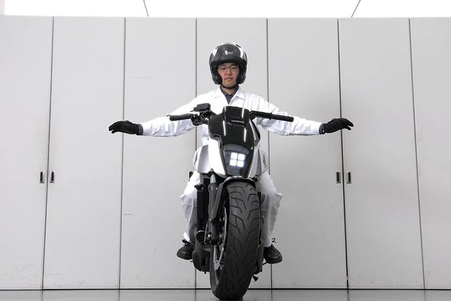
1. Giới thiệu tổng quan

Slide 5
2. Nhiệm vụ đề tài
1. Ứng dụng thuật toán Fuzzy logic trong việc điều khiển một hệ thống thức tế cụ thể.
2. Thực hiện điều chỉnh các thông số để hệ thống đạt được kết quả hoạt động mong muốn.
Bên cạnh đó thông qua thực hiện đề tài cũng giúp trau dồi các kĩ năng:
Thiết kế hệ thống nhúng, ngôn ngữ lập trình C.
Thiết kế mạch nguồn, vẽ mạch PCB và hàn mạch.
Truyền nhận dữ liệu để đánh giá giá kết quả thực nghiệm.

Slide 6
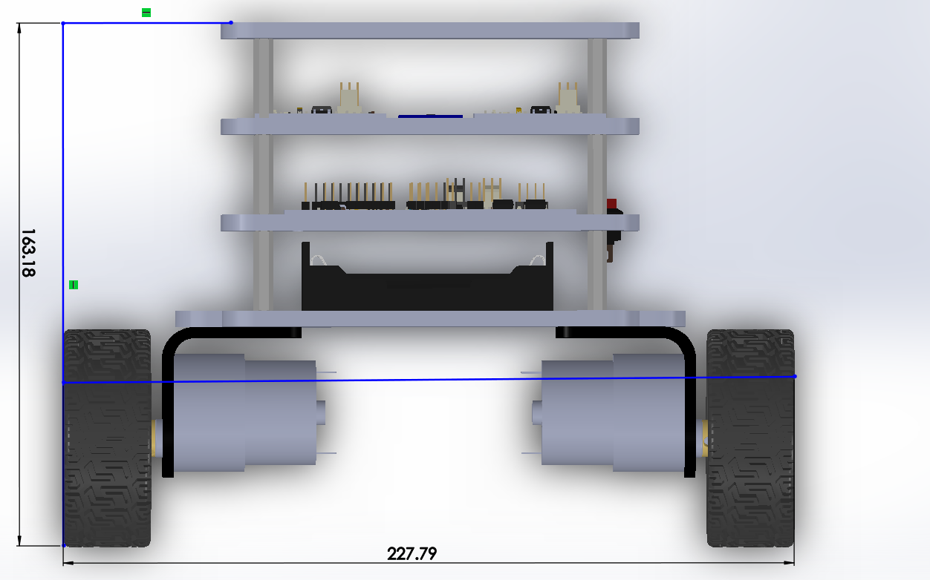
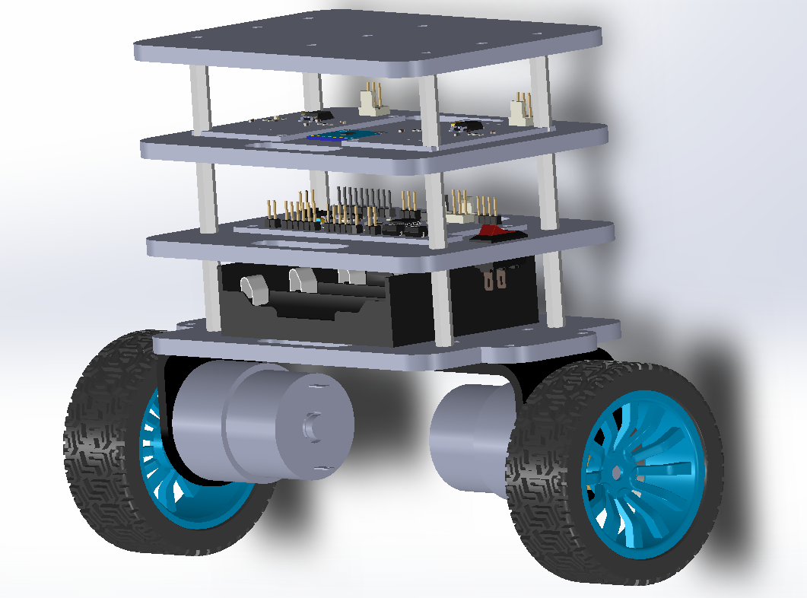
3. Thiết kế phần cứng

Slide 7
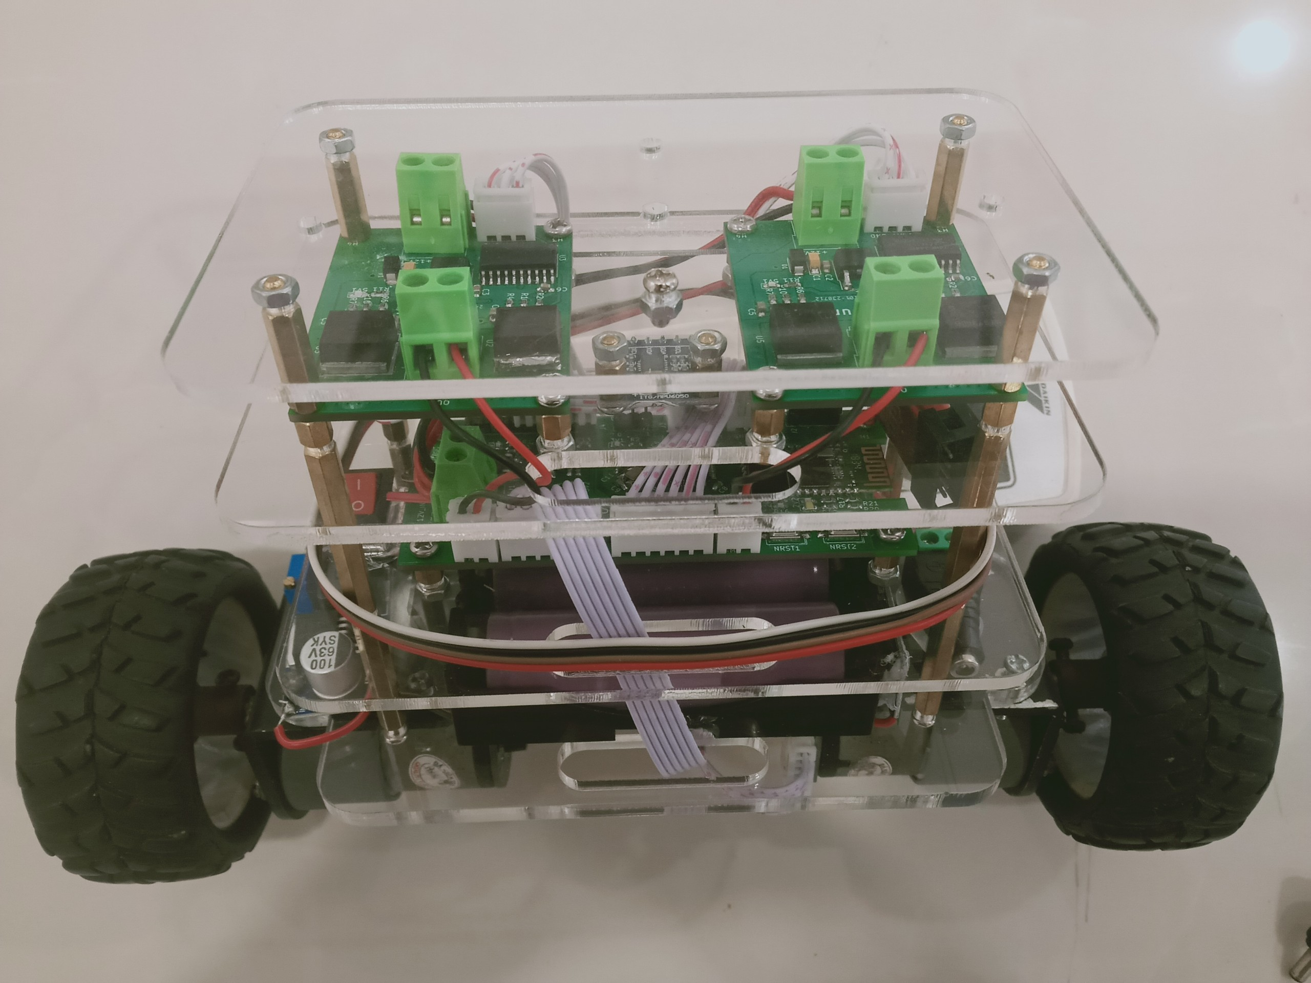
3. Thiết kế phần cứng

Slide 8
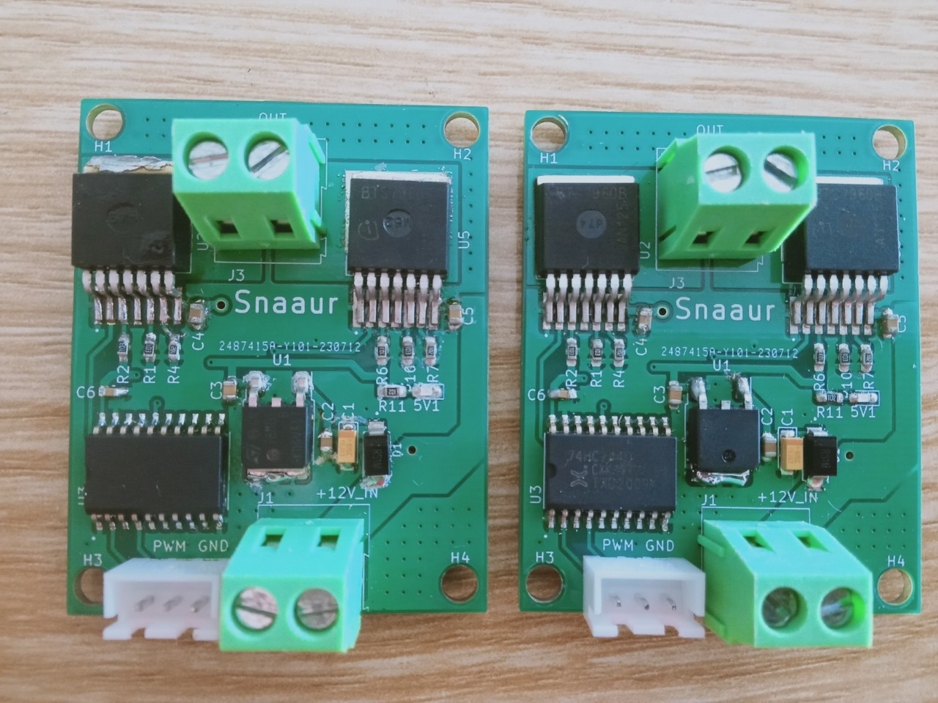
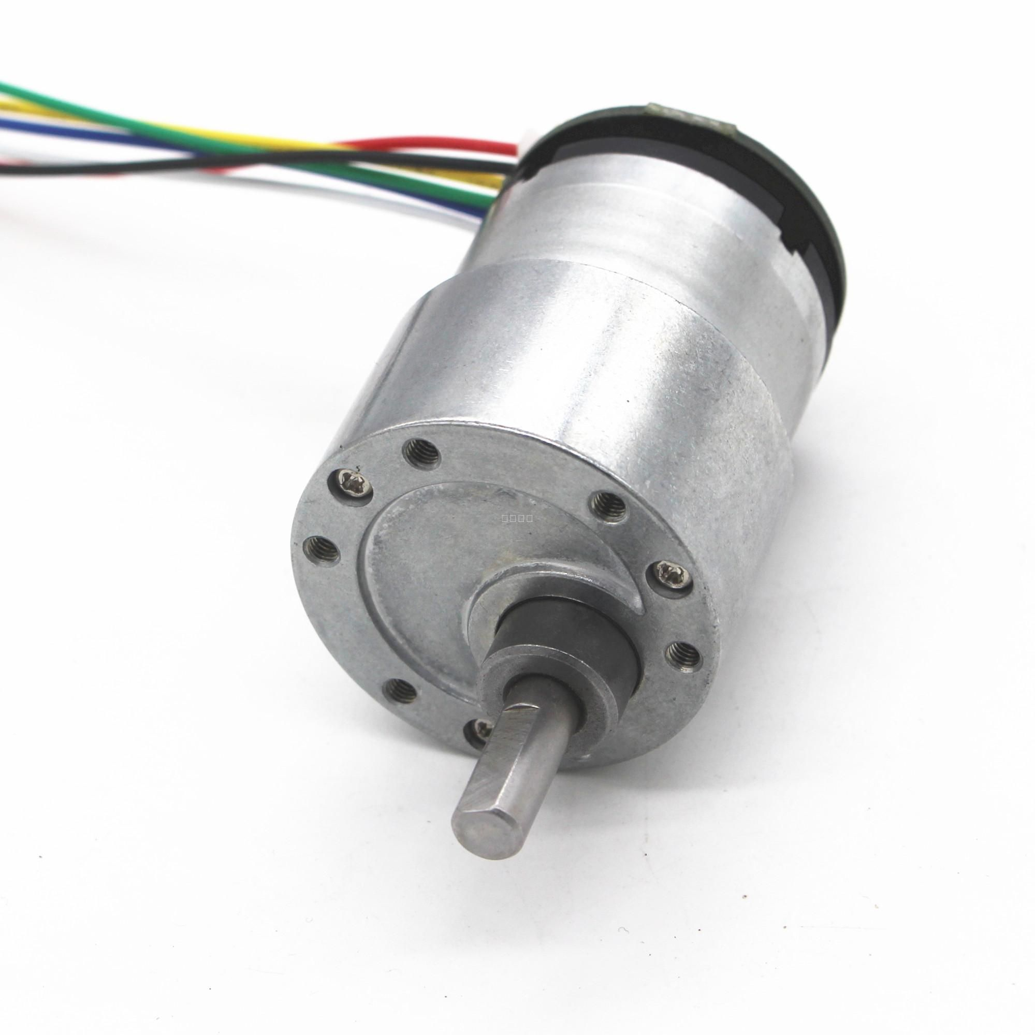
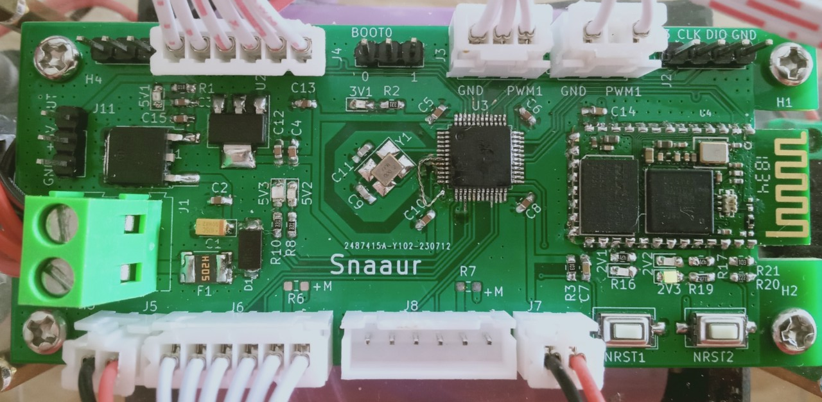
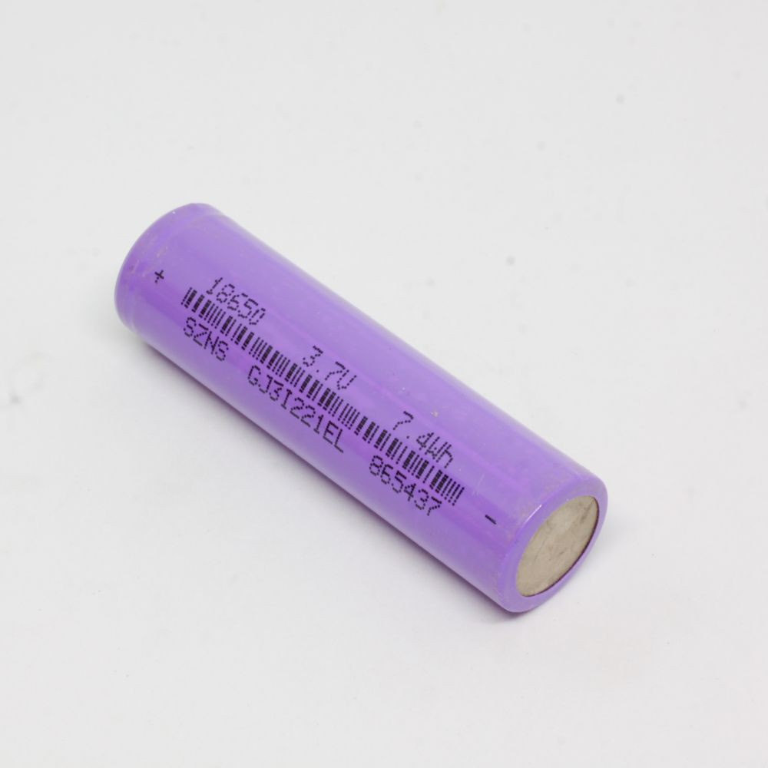
3. Thiết kế phần cứng
DC motor
Driver điều khiển motor
Pin sạc Li-ion 18650
Vi điều khiển STM32F1 và Blutooth HC05

Slide 9
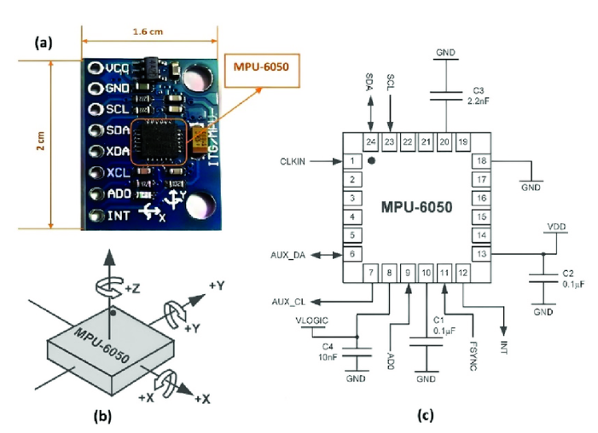
3. Thiết kế phần cứng
Mạch giảm áp
Cảm biến gia tốc MPU6050

Slide 10
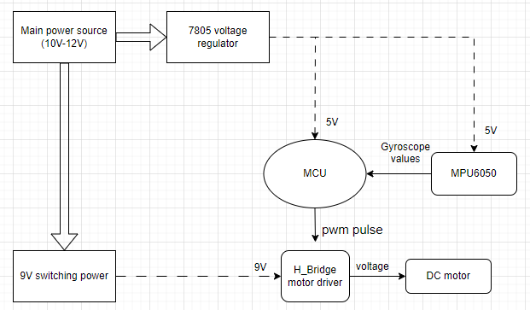
Sơ đồ khối phần cứng hệ thống

Slide 11
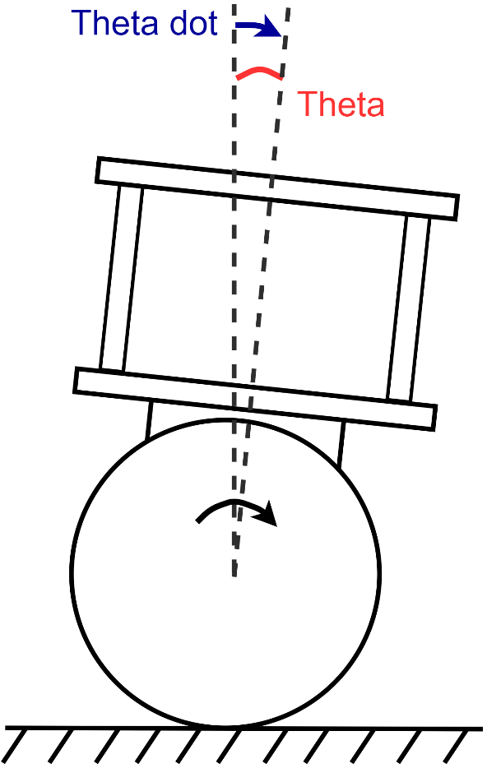
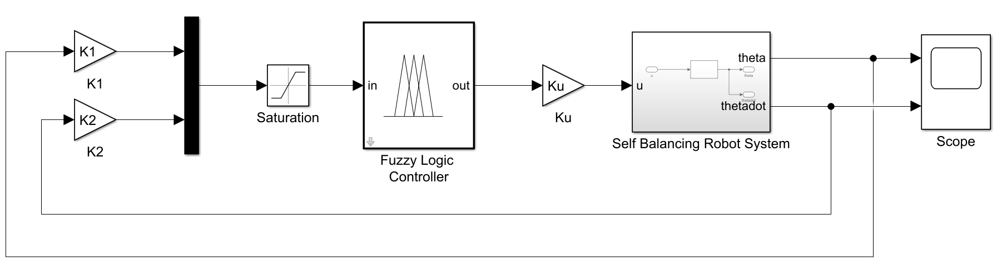
4. Thuật toán Fuzzy logic cho hệ thống
Sơ đồ khối Simulink:
Các biến vào/ ra của bộ điều khiển:
2 biến vào:
theta: góc nghiêng của robot so với vị trí thẳng đứng ban đầu (deg)
thetadot: vận tốc góc (deg/s)
Biến ra:
u: duty cycle xuất xung PWM cấp cho động cơ.
Chuẩn hóa các biến vào/ra của BĐK mờ:
Góc nghiêng -15 ≤ ϴ ≤ 15 (deg): => K1 = 1/15
Vận tốc góc nghiêng -80 ≤ ϴ_dot ≤80 (deg/s): => K2 = 1/80
Duty Cycle: -1099 ≤ u ≤ 1099: =>Ku = 1099 (Tín hiệu sẽ được xử lý tuỳ theo chiều quay của động cơ)

Slide 12
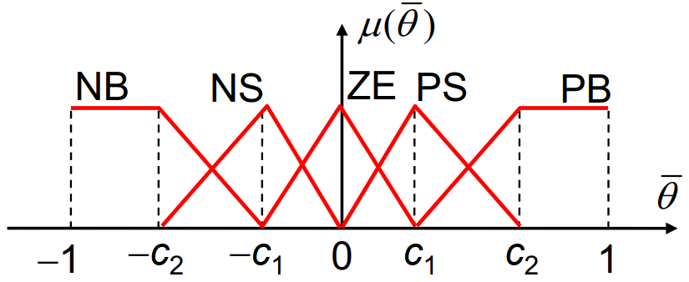
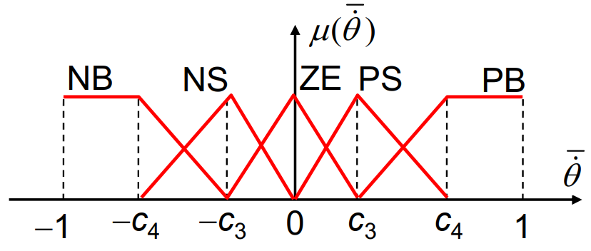
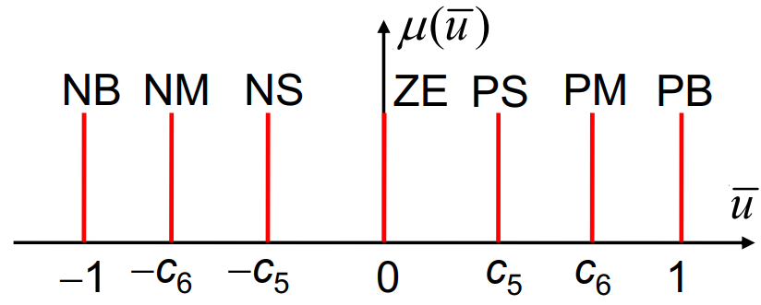
Định nghĩa các giá trị ngôn ngữ cho các biến vào, ra
Các hệ số c1, c2, c3, c4, c5, c6 và K1, K2, Ku phải được chỉnh định bằng thực nghiệm

Slide 13
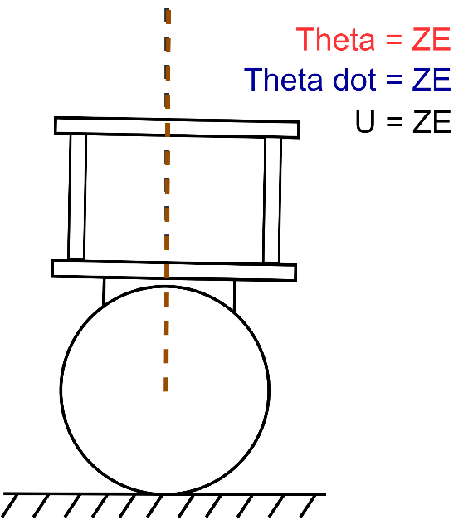
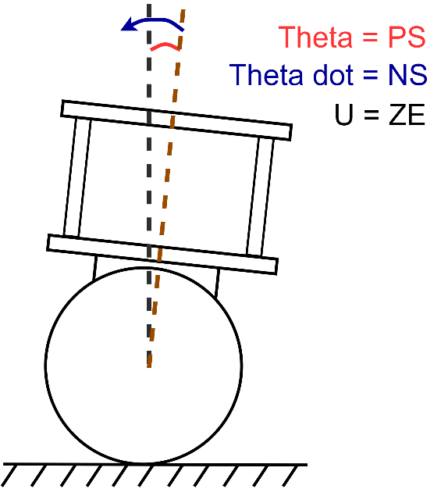
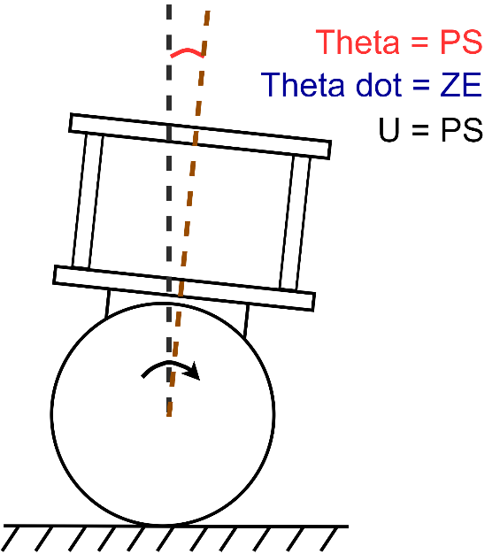
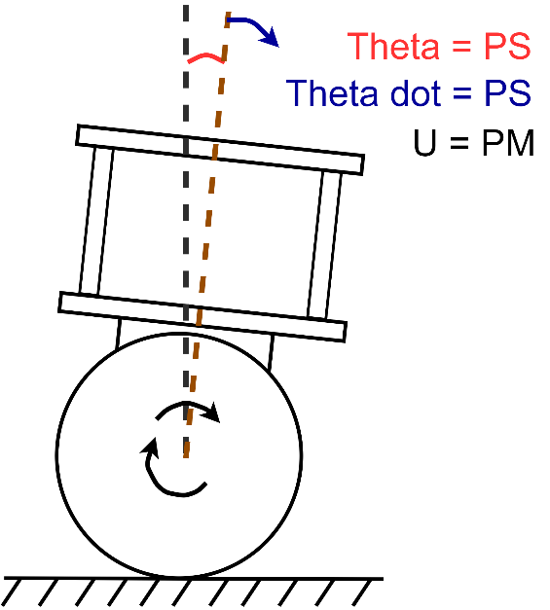
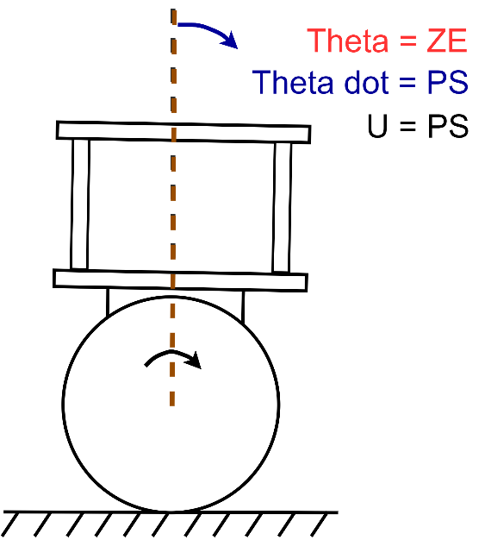
5 quy tắc điều khiển dựa vào kinh nghiệm:

Slide 14
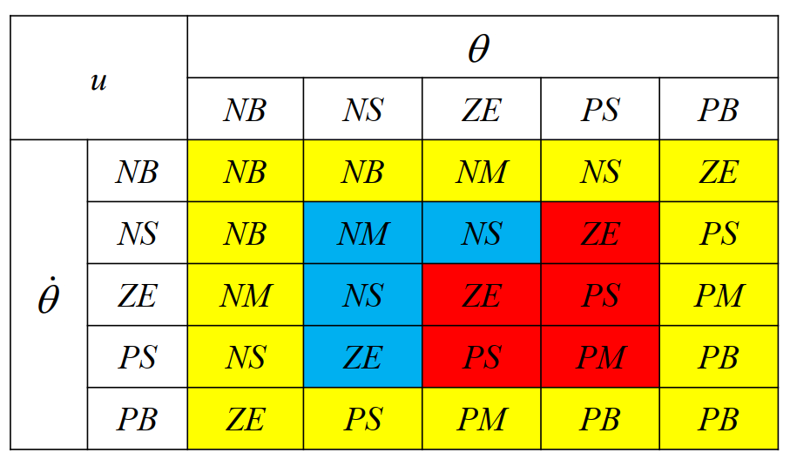
Luật điều khiển mờ cho xe cân bằng
Bảng quy tắc điều khiển dựa vào kinh nghiệm:

Slide 15
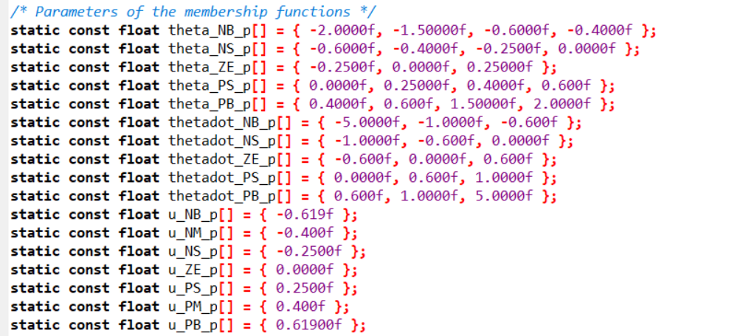
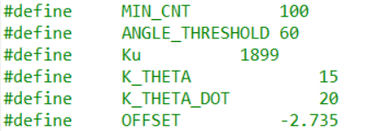
5. Phát triển phần mềm
Định nghĩa các giá trị ngôn ngữ trong firmware và các hằng số

Slide 16
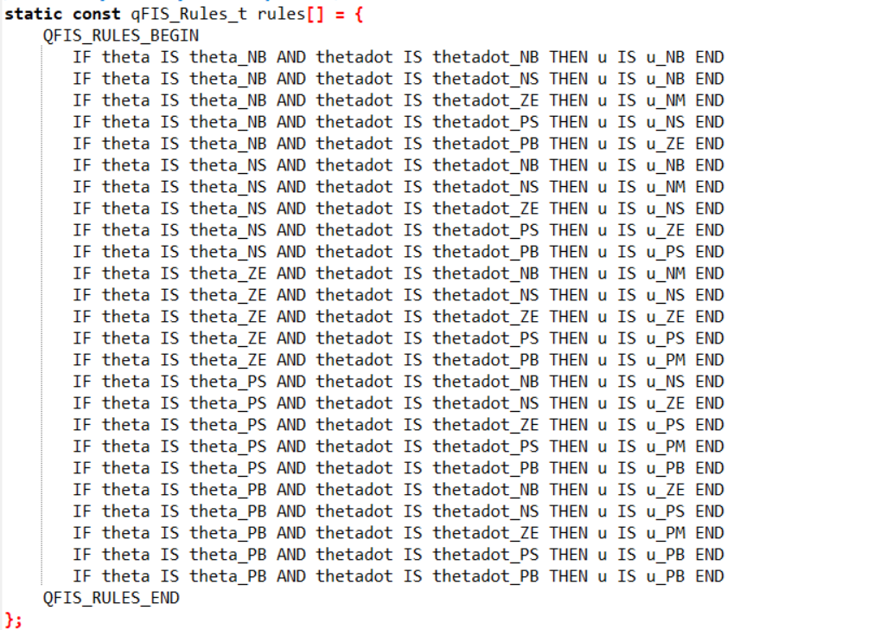
Triển khai các quy tắc điều khiển

Slide 17
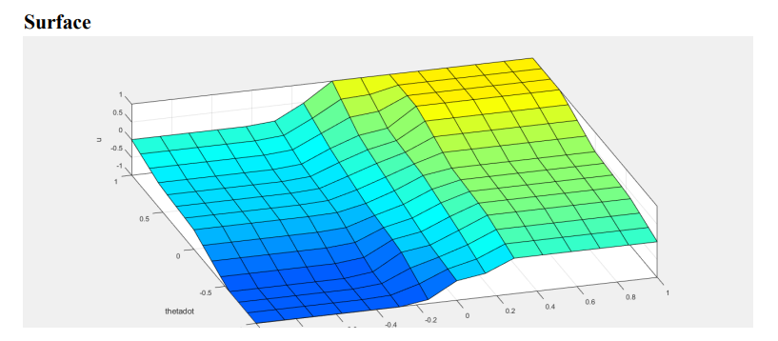

Slide 18
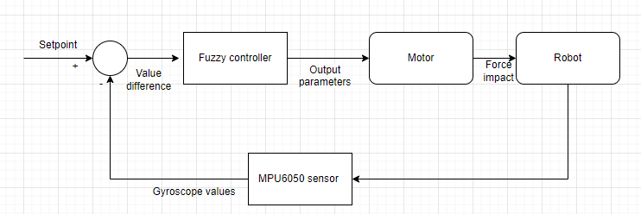
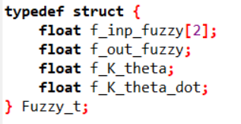
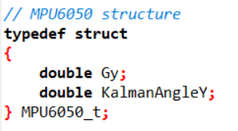
Sơ đồ cấu trúc bộ điều khiển vòng kính của xe:

Slide 19
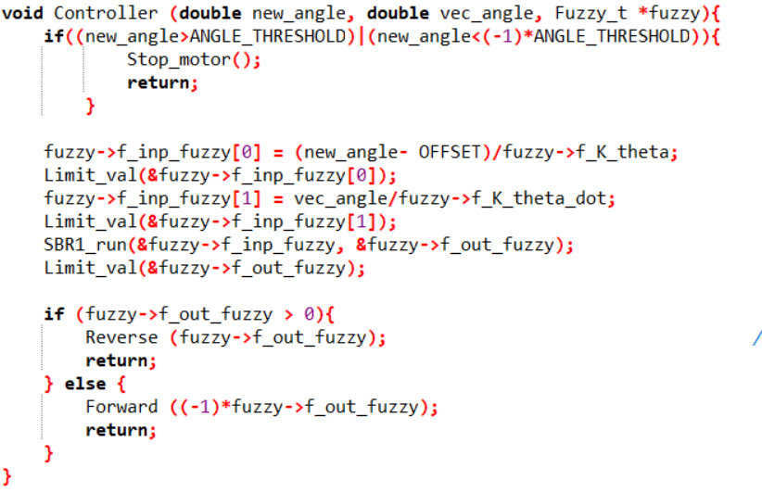
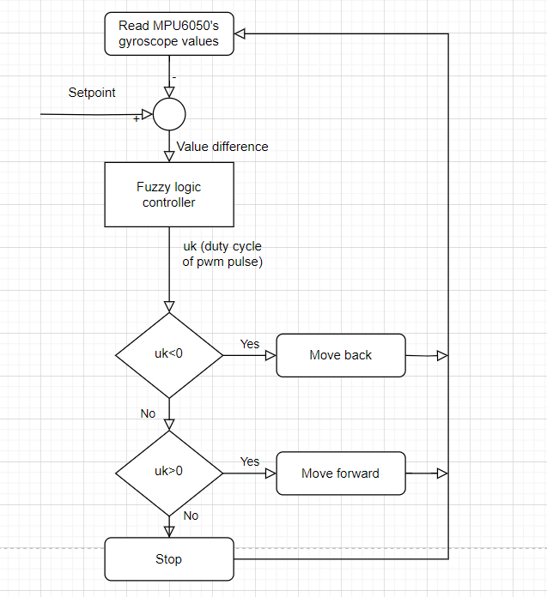
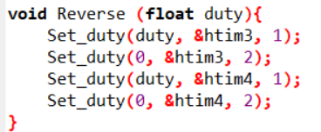
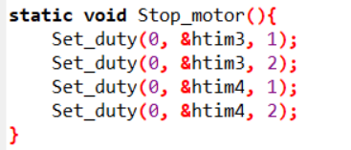
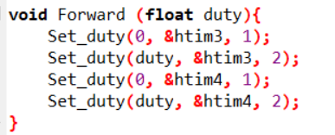
5. Phát triển phần mềm

Slide 20
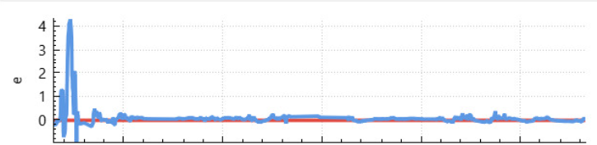
6. Kết quả thực hiện.
Sử dụng GUI nhận dữ liệu góc của xe từ HC-05 để đánh giá đáp ứng đạt được

Slide 21
7. Kết luận và hướng phát triển.
Kết luận:
Hệ thống phần cứng và mạch điện của xe hoạt động ổn định.
Hệ xe 2 bánh đã có thể đứng cân bằng trên mặt phẳng với thời gian > 3 phút không tác động ngoại lực.
Khi có tác động ngoại lực vừa phải, xe phải di chuyển một đoạn để có thể cân bằng.
Nhận xét:
Về cơ bản, nhóm đã ứng dụng được bộ điều khiển Fuzzy và kiến thức lập trình hệ thống nhúng vào cân bằng một hệ thống thực tế.
Các thông số của hàm liên thuộc, K_theta, K_theta_dot, Ku được nhóm chỉnh định từ thực nghiệm để đáp ứng được yều đề ra.
Hướng phát triển:
Điều chỉnh các thông số nhiều hơn để đưa ra các thông số tốt hơn.
Có thể thử nghiệm với bộ điều khiển fuzzy_PID.
Thực hiện điều khiển vòng kín hai DC motor.

Slide 22
Tài liệu tham khảo
Bài giảng Nhập môn ĐK thông minh, PGS-TS Huỳnh Thái Hoàng
Odry, Á., Fuller, R., Rudas, I.J., & Odry, P. (2020). Fuzzy control of self‐balancing robots: A control laboratory project. Computer Applications in Engineering Education, 28, 512 - 535.
Fuzzy C-code generator for embedded systems: https://www.mathworks.com/...

Slide 23


Slide 24

Q & A

